Slide 1
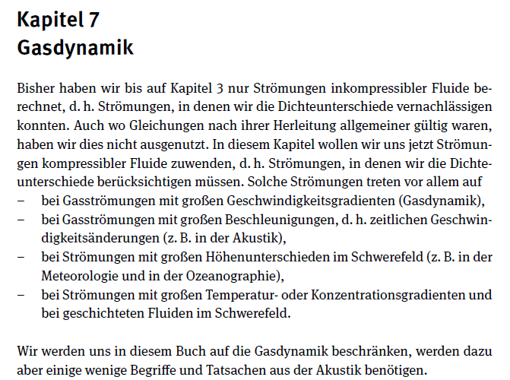
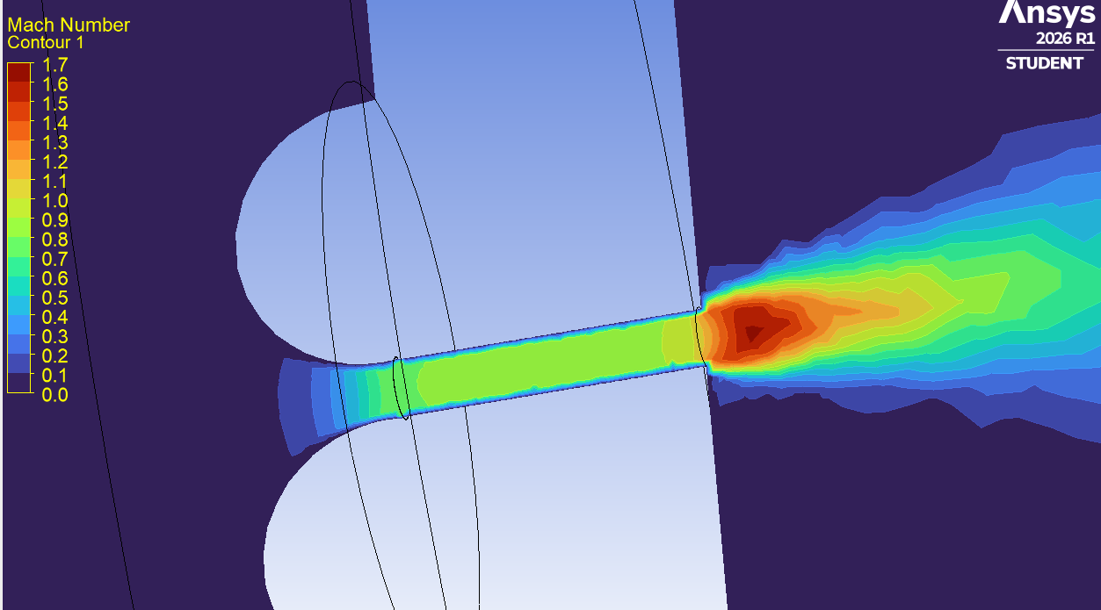

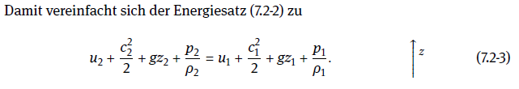
Lavaldüse – kompressible Strömung – 3-D CFX
… im engsten Querschnitt wird maximal Schallgeschwindigkeit erreicht, stromab kann sich
mit Schallgeschwindigkeit im engsten Querschnitt
die Geschwindigkeit auf > Ma 1 erhöhen.

Slide 2
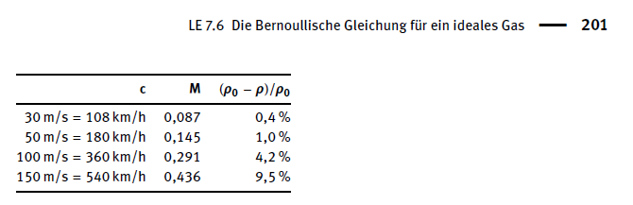
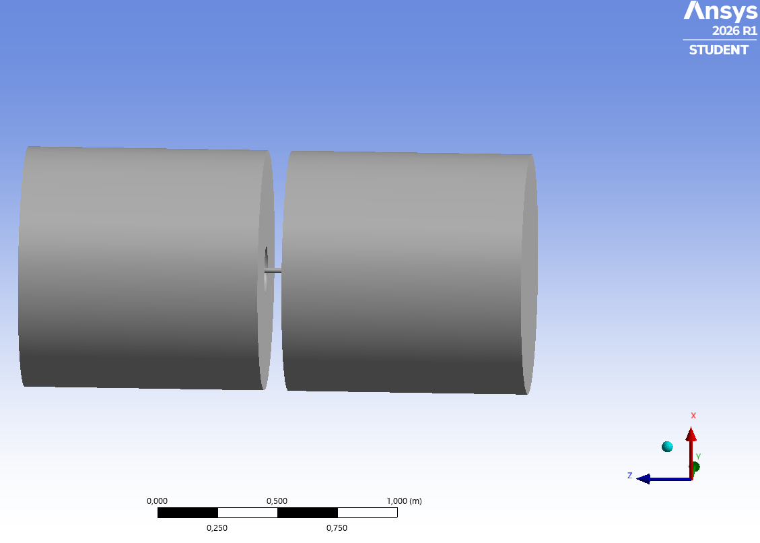
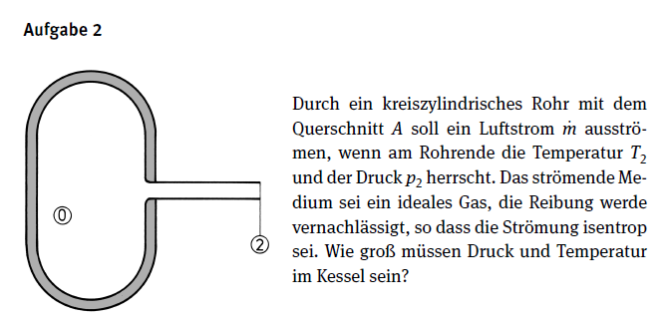
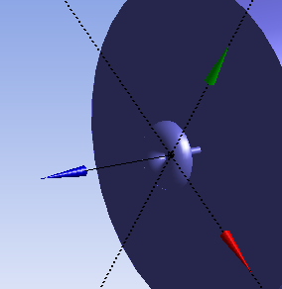
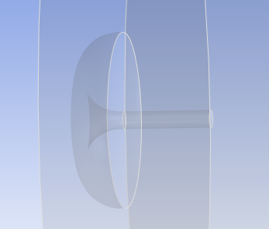
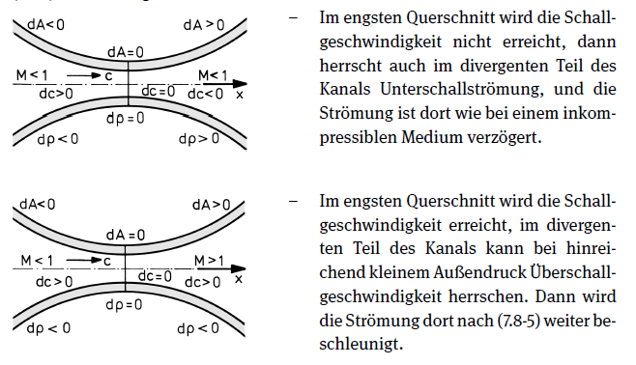
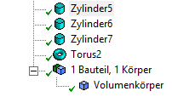

Slide 3
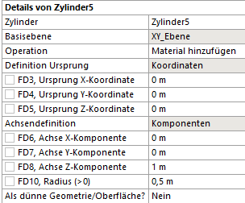
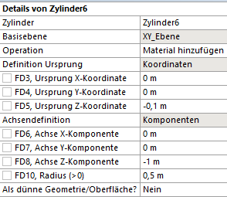
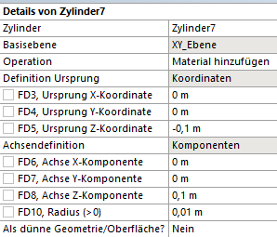
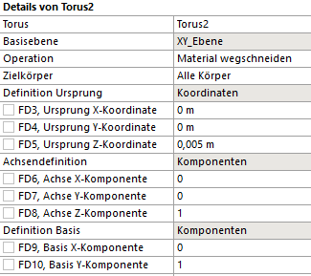
Drei Zylinder und ein Torus zur Abbildung eines
großen Behälters als Einströmbereichs, eines engen Rohres
und eines dritten großen Zylinders als Ausströmbereich.
Die Einströmung des engen Rohres ist mit dem Torus
zu einer Art Einlaufdüse abgerundet.

Slide 4
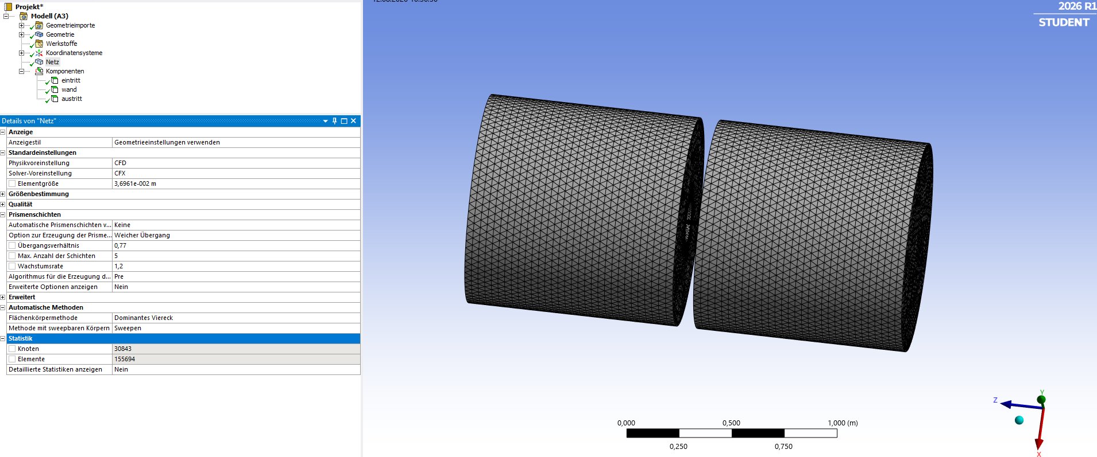

Slide 5
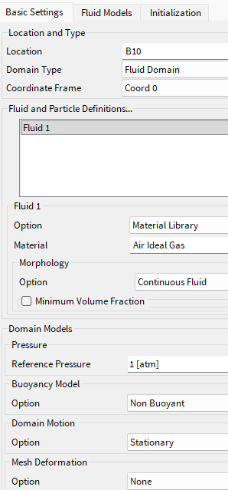
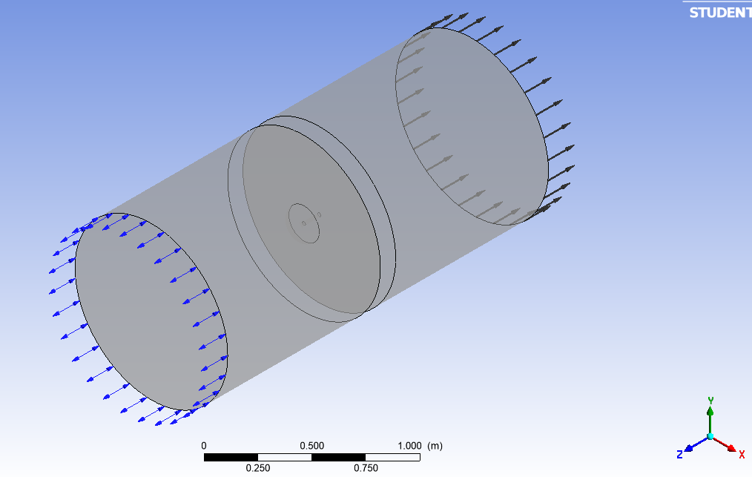
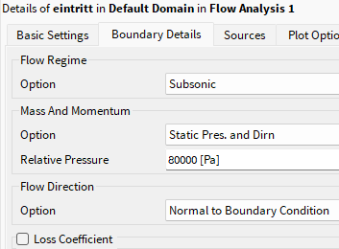
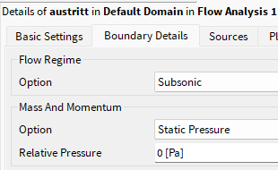
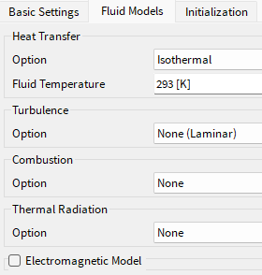
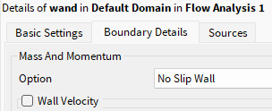
kompressibel
opening
outlet

Slide 6
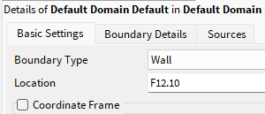
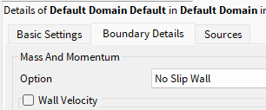
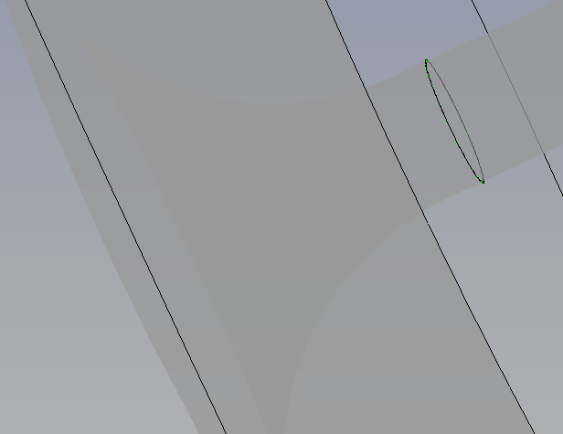
… vergessene Wand – liegt am Grundmodell – aus Bequemlichkeit nicht weiter verfolgt:
(ANSYS oder CFX haben das automatisch ergänzt!)
Verbindung zwischen Torus und
kleinem Zylinder passt nicht exakt.
Beim Anklicken von
Default Domain Default wird
diese Fläche grün.

Slide 7
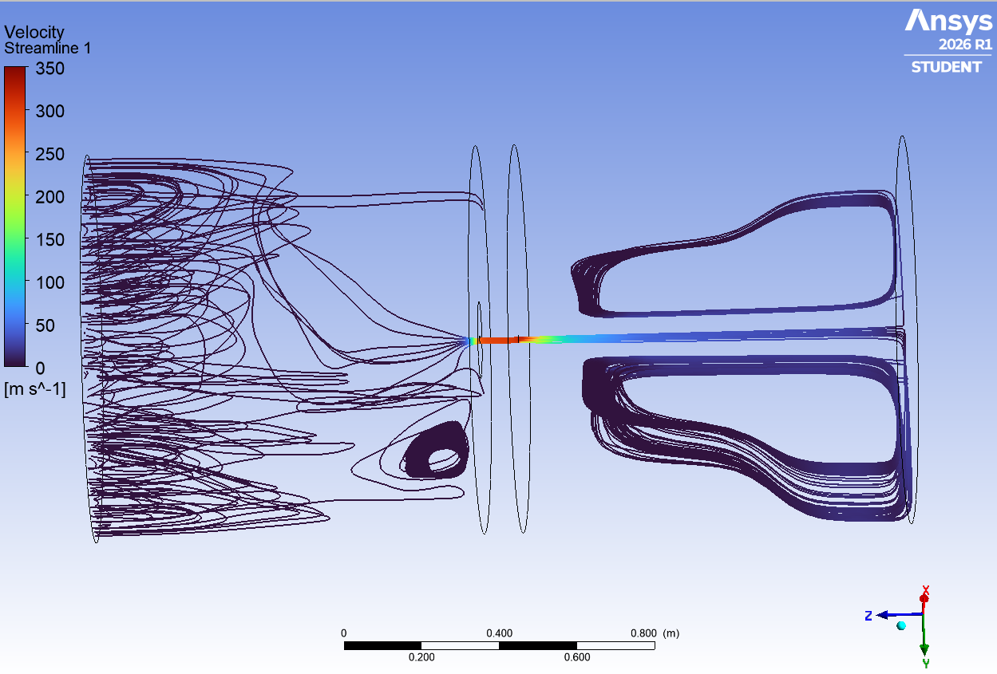
Δp=0,8 bar

Slide 8
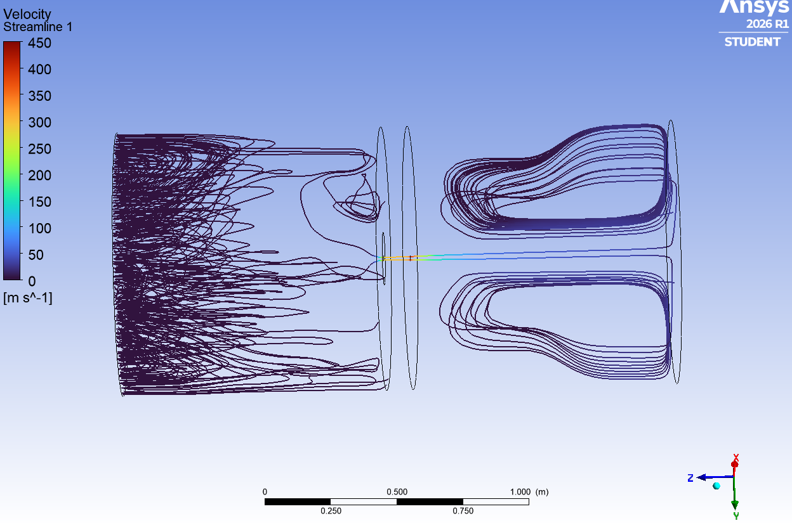
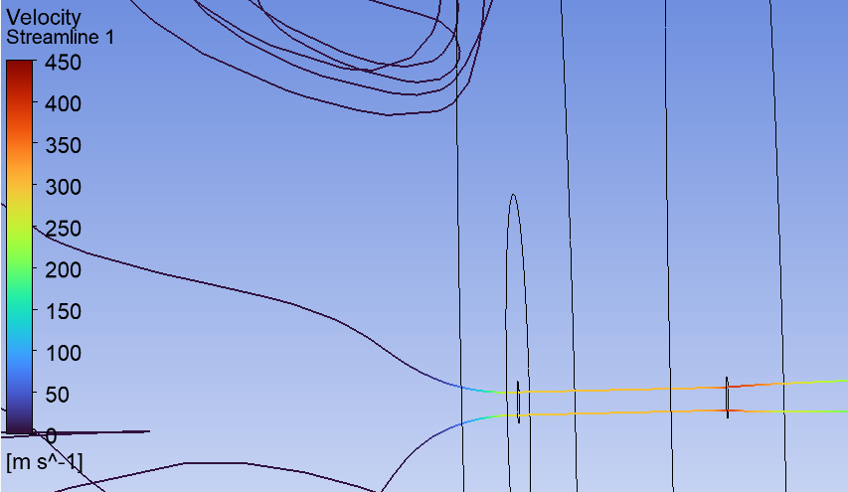
Δp=1,6 bar

Slide 9
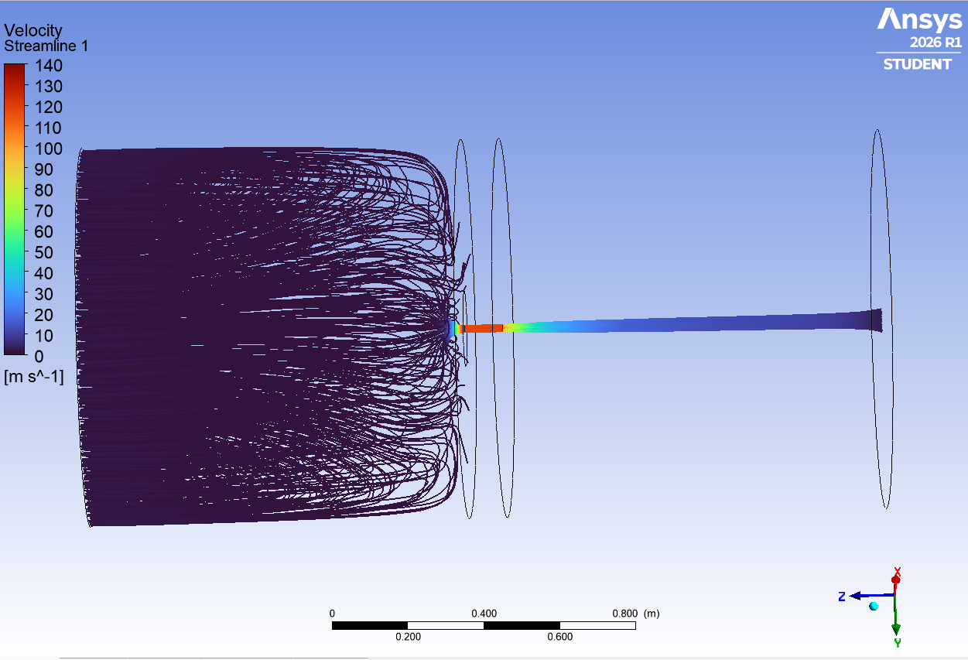
… Turbulenz eingeschaltet, um Sichtbarmachung mittels Stromlinien bei niedrigen
Strömungsgeschwindigkeiten zu verbessern …
Δp=0,1 bar

Slide 10
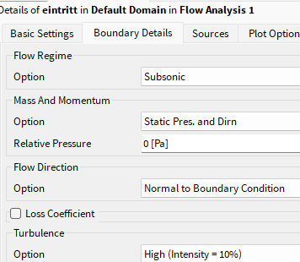
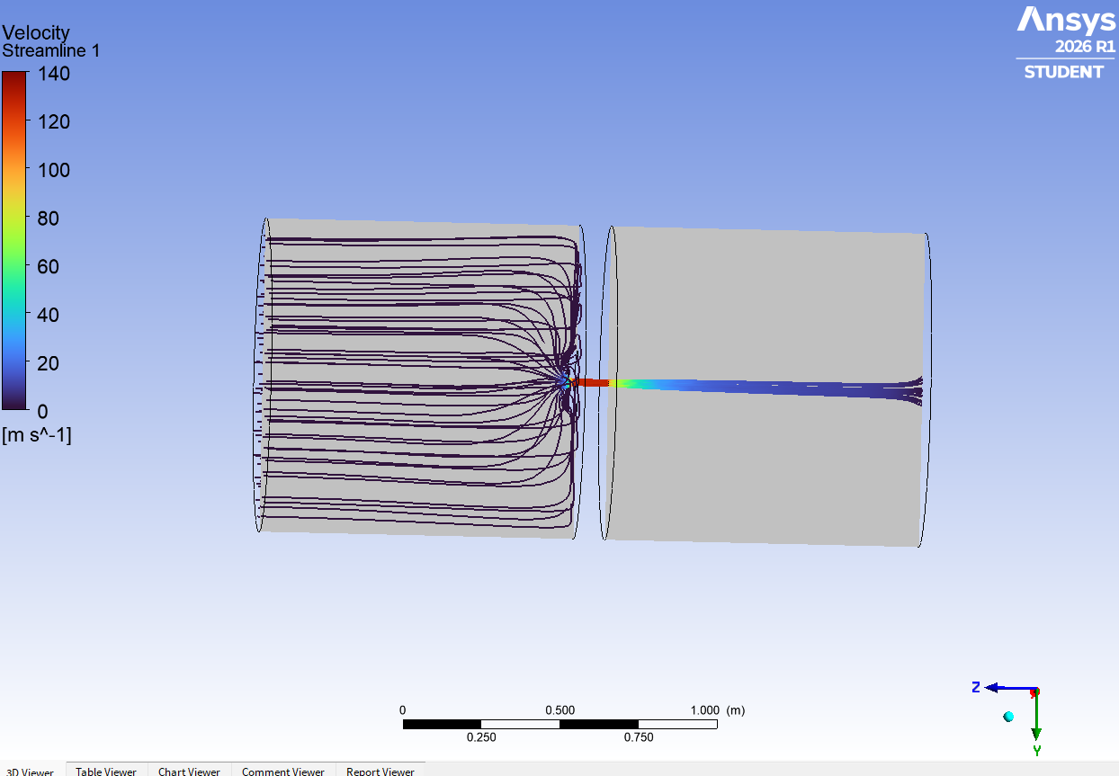
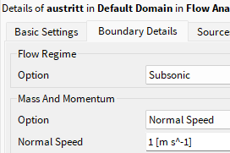
… inkompressible Rechnung und veränderte Randbedingungen

Slide 11
